Slide 1
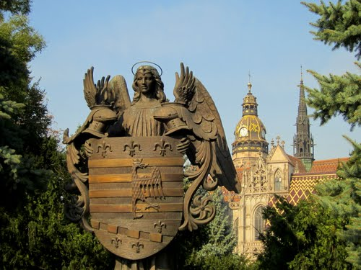
Slovak HEROINE
Comenius project
Woman of the world, Wonders of the world

Slide 2
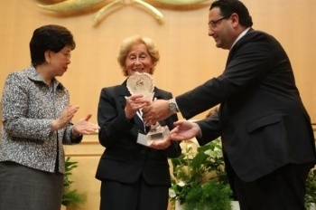
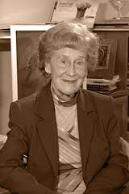
MUDr. Eva Siracká,DrSC
Doctor,oncologist

Slide 3
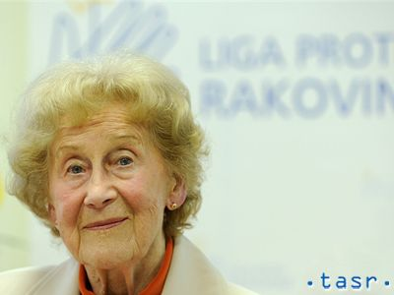
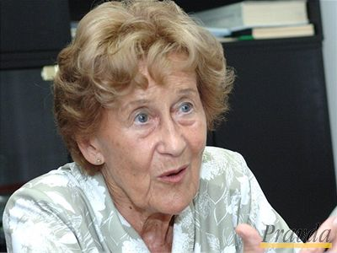
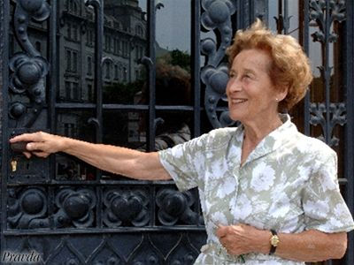
MUDr. Eva SIRACKÁ,DrSC
the first lady of Slovak radiotherapy

Slide 4
One of the most important human values is health. A man is exposed to various possible infections and potential diseases anywhere around him. Sometimes he is able to avoid them, other time not. For centuries doctors from all over the world have researched the ways how to overcome many diseases. Thanks to that attempt innumerable amount of new effective drugs have been developed, but unfortunately, there still appear insidious, often incurable diseases that are often caused by the factors of civilization. These include also cancer whose treatment is very difficult and not always successful. Experts from all over the world have entered into medical fight with this widespread disease of mankind. Among them belongs a Slovak doctor, exceptional woman who has devoted her whole life to fighting against cancer, both by her research activity or dissemination of public information, as well as by effort to ensure the moral, financial or medical assistance to people suffering from cancer. We are talking about MD. Eva Siracká, DrSc., the first woman dedicated to radiotherapy in Slovakia, the physician engaged in the research of the oxygen effect on tumour cells and their sensitivity towards radiation and also a founder of a non-profit organization League Against Cancer.

Slide 5
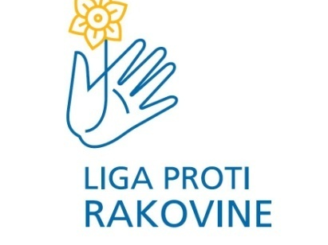

Slide 6
Jednou z najdôležitejších ľudských hodnôt je zdravie. Zo všetkých strán na človeka číhajú možnosti rôznorodých ochorení. Niekedy sa im dokáže vyhnúť, inokedy nie. Po stáročia prichádzajú lekári z celého sveta na možnosti, ako mnohé z týchto chorôb prekonať. Vynachádzané sú vďaka tomu nespočetné množstvá nových, účinných liekov, ale, žiaľ, stále sa objavujú i nové, zákerné, často neliečiteľné choroby,
ktoré sú nezriedka spôsobené civilizačnými faktormi. Medzi ne patria i nádorové ochorenia, ktorých liečba je veľmi náročná a nie vždy úspešná. Odborníci z celého sveta sa pustili do medicínskeho
boja s týmto rozšíreným ochorením ľudstva. Medzi
nich patrí i slovenská lekárka, výnimočná žena,
ktorá celý svoj život venovala boju s rakovinou, a to
ako jej výskumom, tak aj šírením verejnej osvety a snahou zabezpečiť morálnu, finančnú či lekársku pomoc ľuďom, ktorí trpia nádorovými ochoreniami. Reč je o MUDr. Eve Sirackej, DrSc.,
prvej žene venujúcej sa rádioterapii na Slovensku, lekárke zaoberajúcej sa výskumom účinku kyslíka na nádorové bunky a ich citlivosti na žiarenie a zároveň aj o zakladateľke neziskovej organizácie Liga proti rakovine.

